Slide 1
Yogapetz详解| 探讨NFT领域新兴健康业务的结构

Slide 2
YogaPetz到底有何魅力吸引了如此多的人呢？
在这篇文章中，我们将详细解释全球健康业务不断增长的需求以及YogaPetz的独特结构。
健康产业备受全球关注
“Wellness”是一个与健康和幸福感相关的词。旨在维持健康和预防疾病的企业称为“健康企业”。
YogaPetz 属于健康业务类别。不过，在详细介绍YogaPetz之前，我想先谈谈健康业务的背景和意义。

Slide 3
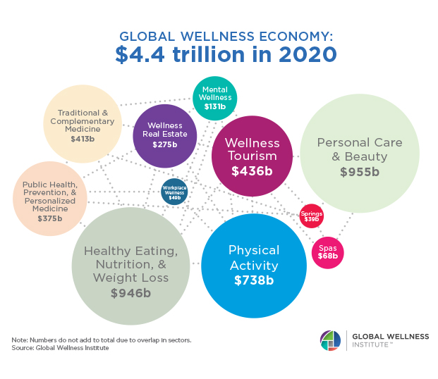
市场规模逐年扩大的健康经济
近年来，健康业务增长迅速。
根据全球健康研究所（GWI）的数据，2019 年健康市场价值 4.9 万亿美元。然而，由于COVID-19的影响，2020年下跌至4.4万亿美元。不过，未来增长预计将达到9.9%的年均增长率，预计到2025年市场规模将达到7.0万亿美元。
2020年，健康市场占全球GDP的5.1%。
在此背景下，NFT领域也出现了与健康相关的项目。
一个典型的例子是“YogaPetz”。
下一节我们将详细讲解YogaPetz。

Slide 4
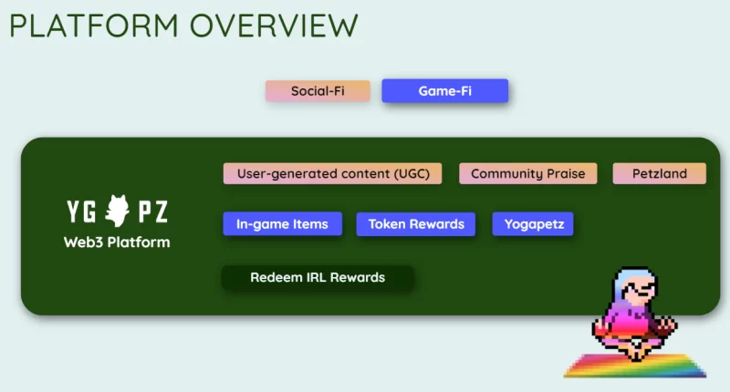
YogaPetz 概述 - SocialFi 和 GameFi 的结合
YogaPetz是一款结合了SocialFi和GameFi的产品。各个机制如何运作？
社交网络
YogaPetz 相信让用户完全控制他们的内容分享和货币化方式，而 SocialFi 是一个重点。
下面，我们将深入研究为实现这一目标而实施的 SocialFi 元素。

Slide 5
用户生成内容 (UGC)
YogaPetz 用户可以创建原创内容，例如瑜伽教学视频和声音治疗价格。
Petz 基于规则的内容免费提供，使用户生成内容 (UGC) 成为社区的核心，并加深用户之间的联系。
用户还可以使用他们独特的代币 $PRANA 和 $KARMA 通过打赏、发表评论或点赞等方式与创作者互动。这鼓励内容创作和社区参与。

Slide 6
佩兹兰
这就像典型游戏中的部落。据称，该服务正式上线后将集成到平台中。
游戏Fi
YogaPetz 专注于帮助用户自然地养成健康的习惯。这就是为什么我们结合使用 Game-Fi 和代币奖励来激励人们过上健康的生活。
接下来我们就来详细了解一下YogaPetz的GameFi的特点。

Slide 7
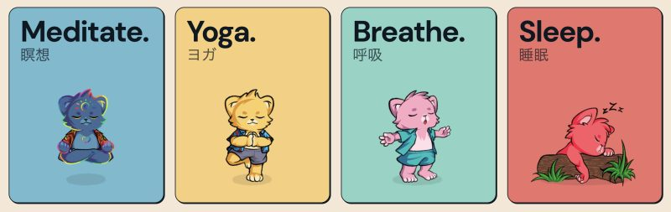
代币奖励
用户可以练习四种活动：“呼吸”、“睡眠”、“瑜伽”和“冥想”。
这些进展可以通过智能手表、AR 跟踪和智能手机来跟踪。当你实现目标时，你将根据你的属性等级获得 $PRANA 或 $KARMA 代币奖励。
游戏内物品
奖励将以 YogaPetz 自己的代币 $PRANA 或 $KARMA 支付。玩家将获得一个瑜伽垫来玩游戏，通过升级瑜伽垫，他们可以增加每次训练赚取的 $PRANA 金额。

Slide 8
玩家还可以用这两种代币交易所垫子和宝石等游戏内物品。
瑜伽垫：瑜伽垫是游戏中的主要物品之一。垫子有多种形状和用途，用户必须购买或有策略地升级垫子，以适应他们喜欢的锻炼习惯。每个垫子都有不同的属性和特征，这极大地影响了用户可以获得的代币数量。
宝石：用户可以通过使用可在Yogapetz和垫子上的市场上交易的各种宝石来进一步增加自己的属性。

Slide 9
瑜伽佩兹 (NFT)
Yogapetz NFT 相当于 VIP 会员，需要充分享受 YogaPetz 生态系统。
利益可以回归现实世界
YogaPetz的一个独特之处在于，我们与众多现实世界的公司和个人合作，使你不仅在虚拟空间而且在现实生活中都能享受YogaPetz生态系统的好处。
特别值得注意的是，YogaPetz 的原创代币（$PRANA 和 $KARMA）可用于赚取现实生活中的奖励（IRL Rewards）。
这里，“IRL”是“In Real Life”的缩写，是指现实生活或现实世界的俚语。

Slide 10

事实上，各种各样的虚拟活动正在举办，比如从6月16日到21日，从医生到认证瑜伽大师，很多人都会自愿庆祝瑜伽日，作为YGPZ瑜伽周的一部分，内容非常丰富。

Slide 11
另外，在市场上，
有限瑜伽价格
冥想静修（在欧洲和美国，静修的意思是“远离日常生活，让自己处于一个没有压力的环境中。”）
训练
优质的线下体验
也可以兑换IRL奖励，例如
YogaPetz 生态系统
“Play to Earn”在Web3领域，尤其是Gamefi领域变得流行起来。从那时起，它已经演变成多种形式，例如STEPN的“Move to Earn”。

Slide 12
而我们这次要讨论的 YogaPetz 有一个机制，可以让你通过冥想瑜伽、冥想、和做瑜伽的 NFT 动物一起睡觉等与健康相关的行为来赚取独特的代币 $PRANA。
它也被称为“呼吸赚取”，因为你只需呼吸即可赚取代币。
此外，YogaPetz构建了一个以NFT为核心的生态系统，其特点还在于采用了氏族系统和双通证系统。
从这里开始，我们将深入研究 YogaPetz 生态系统的各个部分。

Slide 13
YogaPetz NFT
YogaPetz 生态系统是围绕 NFT 构建的。
你可以玩 YogaPetz 本身并赚取代币，而无需成为 NFT 持有者。
有些人可能会认为STEPN是Gamefi使用NFT的一个例子。 STEPN 要求你拥有运动鞋 NFT，并且需要一定的初始投资。然而，使用 YogaPetz，即使你没有 NFT，也可以赚取代币。
也就是说，NFT 持有者不仅可以增加获得的代币奖励，还可以获得许多福利。
因此，需要 NFT 才能充分体验 YogaPetz 生态系统。
YogaPetz 提供三种类型的 NFT，所有这些都可以通过 OpenSea 获得。
让我们详细深入研究一下每一个 NFT。

Slide 14

瑜伽佩兹
Yogapetz NFT是YogaPetz的基础NFT，将提供10,000个NFT集合。
上图是YogaPetz白皮书中描述的NFT，但目前还没有被揭露，所以整个设计仍然笼罩在神秘之中。

Slide 15
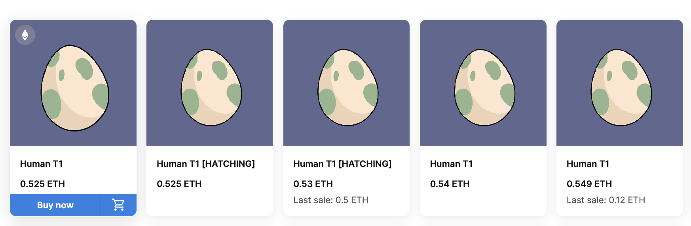
Yogapetz 的 OpenSea 网址如下。
https://opensea.io/collection/yogapetz

Slide 16
Yogapetz NFT 作为 Yogapetz 平台的 VIP 通行证，为 NFT 持有者提供比普通用户更大的好处。以下是主要好处。

Slide 17
VIP访问平台
一份 YogaMatt（游戏内物品）将分发给所有持有者。
通过平台获得属性奖励和额外奖励
每月宝箱奖金
持有人专享的活动和福利

Slide 18
$PRANA 奖励和质押
通过质押 Yogapetz NFT 赚取 $PRANA 并使用 $PRANA 购买 Petzland。
仅限持有者的 IRL 活动、培训和产品
NFT 持有者将能够获得其持有者专有的现实世界相关福利，并且这些专有活动和福利只能通过平台的市场兑换。

Slide 19

肯兹
虽然它比我们接下来要介绍的Kubz贵很多，但你也能得到很多相应的好处。例如，你可以获得以下好处：
库布兹空投
2 个免费 Yogapetz 空投
除此之外，你还将获得 Yogapets 生态系统的所有好处。此外，Keungz Genesis 允许你通过质押来传播（增加）Kubz NFT。这使你可以每月免费获得 Kubz。
Keungz 的 OpenSea 网址如下。
https://opensea.io/collection/keungz-genesis

Slide 20
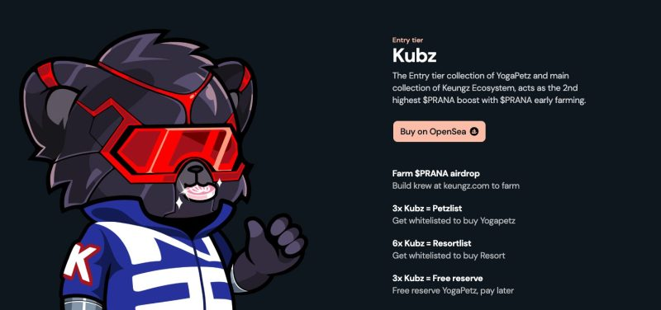
库布兹
Kubz 是 Keungz 的子版本，因此可以将其视为更便宜的版本。 随着 Keungz NFT 允许你繁殖 Kubz，供应量正在增加，但总供应量上限为 10,000 个。
Kubz还具有以下优点：
・三位 Kubz 持有者获得了 Petslist（Yogapetz NFT 白名单）。
・6个Kubz持有者获得Resortlist（白名单，比Petslist更有价值）。
*YogaPetz 使用两个白名单：“Petslist”和“Resortlist”。
换句话说，6 个 Kubz 持有者总共可以获得 2 个 Petslists
和 1 个 YogaPetz Resortlists。
Kubz 的 OpenSea URL 如下。
https://opensea.io/collection/kubz

Slide 21
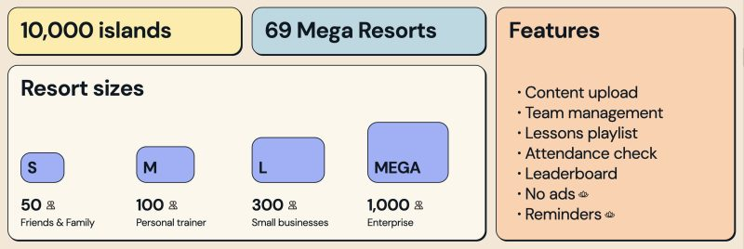
Petzland：采用氏族系统
在YogaPetz中，有一个来自另一个游戏的名为“Petzland”的部落。
用户可以选择购买Petzland（创建部落）或租赁（加入部落）。

Slide 22
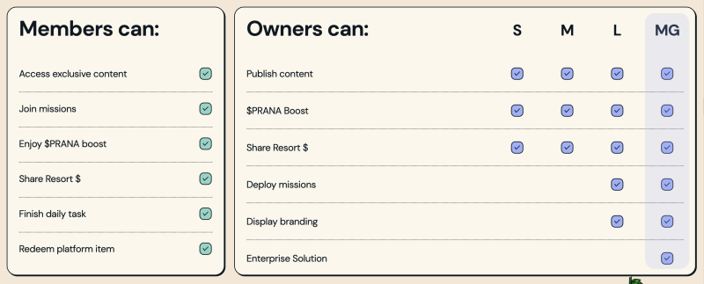
Petzland的大小分为四种类型：“S、M、L和MEGA”，你可以获得的$PRANA数量和任务提升率根据大小而不同。
此外，每个 Petzland 都允许用户参加由所有者和官员赞助的各种任务和活动，增加用户赚取 $PRANA 的机会。

Slide 23
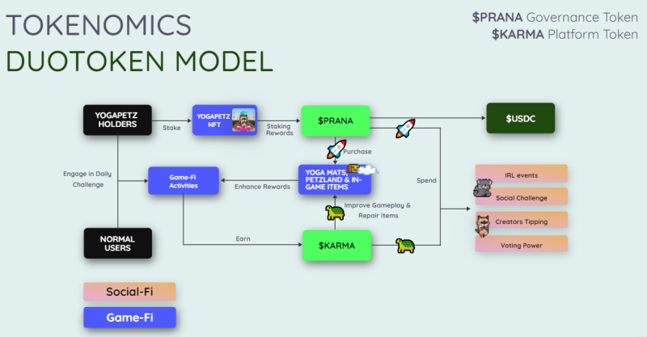
两种类型的代币：$PRANA 和 $KARMA
Yogapetz 与其他 Game-Fi 和 Web2 游戏一样，采用双代币经济，使用 $PRANA 和 $KARMA。
总的来说，$PRANA 可以用于更多用途。

Slide 24
我们将在下面详细解释每个令牌- $PRANA
除了用于治理之外，$PRANA 基本上还可用于 YogaPetz 中的任何内容。
如何赚钱以及如何使用它如下。
如何赚钱
库布兹控股
瑜伽佩兹控股
靠健康赚钱
佩兹兰的使命
佩兹兰泳池
佩兹兰内容创作

Slide 25
用途
芯片
跳过任务和任务
瑜伽佩兹升级
购买并参与 Petzland
购买瑜伽垫
购买宝箱
修复、升级和修改游戏内物品
现金兑换
获得 IRL 福利
获得特殊的IRL福利（如酒店度假村和机票）

Slide 26
$KARMA
$KARMA 具有平台代币的功能。 它的使用方式与 $PRANA 相同，但它的独特之处在于它只有最少的使用次数。
如何赚钱以及如何使用它如下。
如何赚钱
靠健康赚钱
佩兹兰的使命
佩兹兰内容创作

Slide 27
目的
芯片
瑜伽佩兹升级
购买宝箱
修复、升级和修改游戏内物品
兑换为$PRANA
获得 IRL 福利

Slide 28
综上所述
至此，我已经讲解了结合健康业务和 NFT 的项目“YogaPetz”。
健康经济逐年扩张，这波业务也蔓延到了Web3。
“○○赚钱”这句话已经是耳熟能详的短语，但很多人可能还是第一次听说“呼吸赚钱”。
另外，虽然是GameFi，但不一定需要NFT，因此不需要初始投资，而且可以轻松尝试也是其魅力之一。
Yogapetz NFT 尚未公开，因此即使从现在开始你也可以成为早期用户。
如果你有兴趣，你可能想从加入 Discord 开始。

